Slide 1










Slide 2
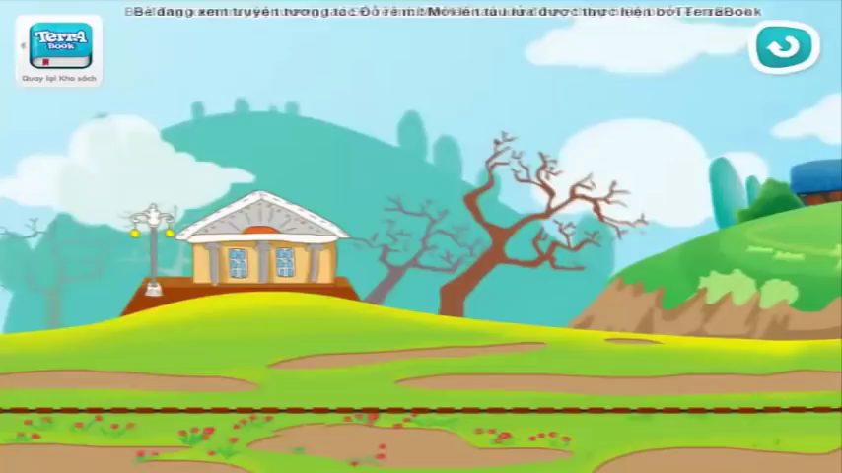

Slide 3








Thứ ... ngày ... tháng ... năm 2021
toán
ÔN TẬP CÁC SỐ TRONG PHẠM VI 100
( TIEÁT 1)

Slide 4
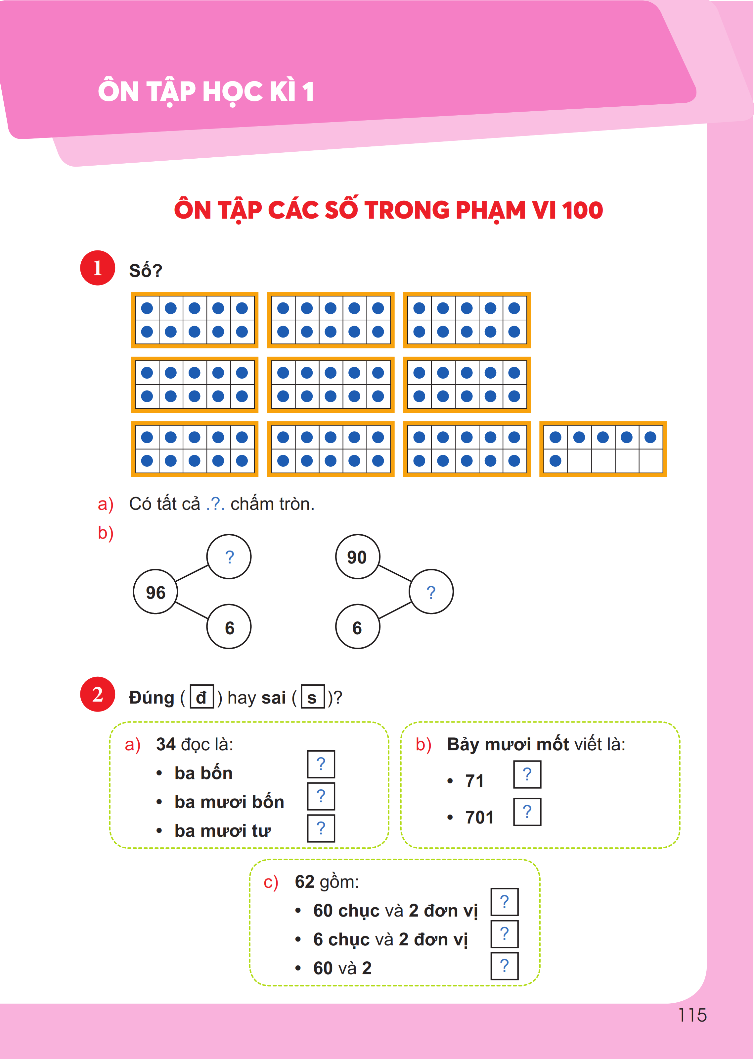
1
Số
a) Có tất cả chấm tròn.
96
.....?...
?
90
90
b)
?
96
96
6
6

Slide 5
2
Đúng ( đ) hay sai (s) ?
s
đ
đ
s
đ
s
đ
đ

Slide 6

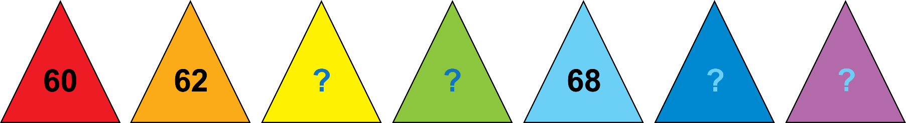

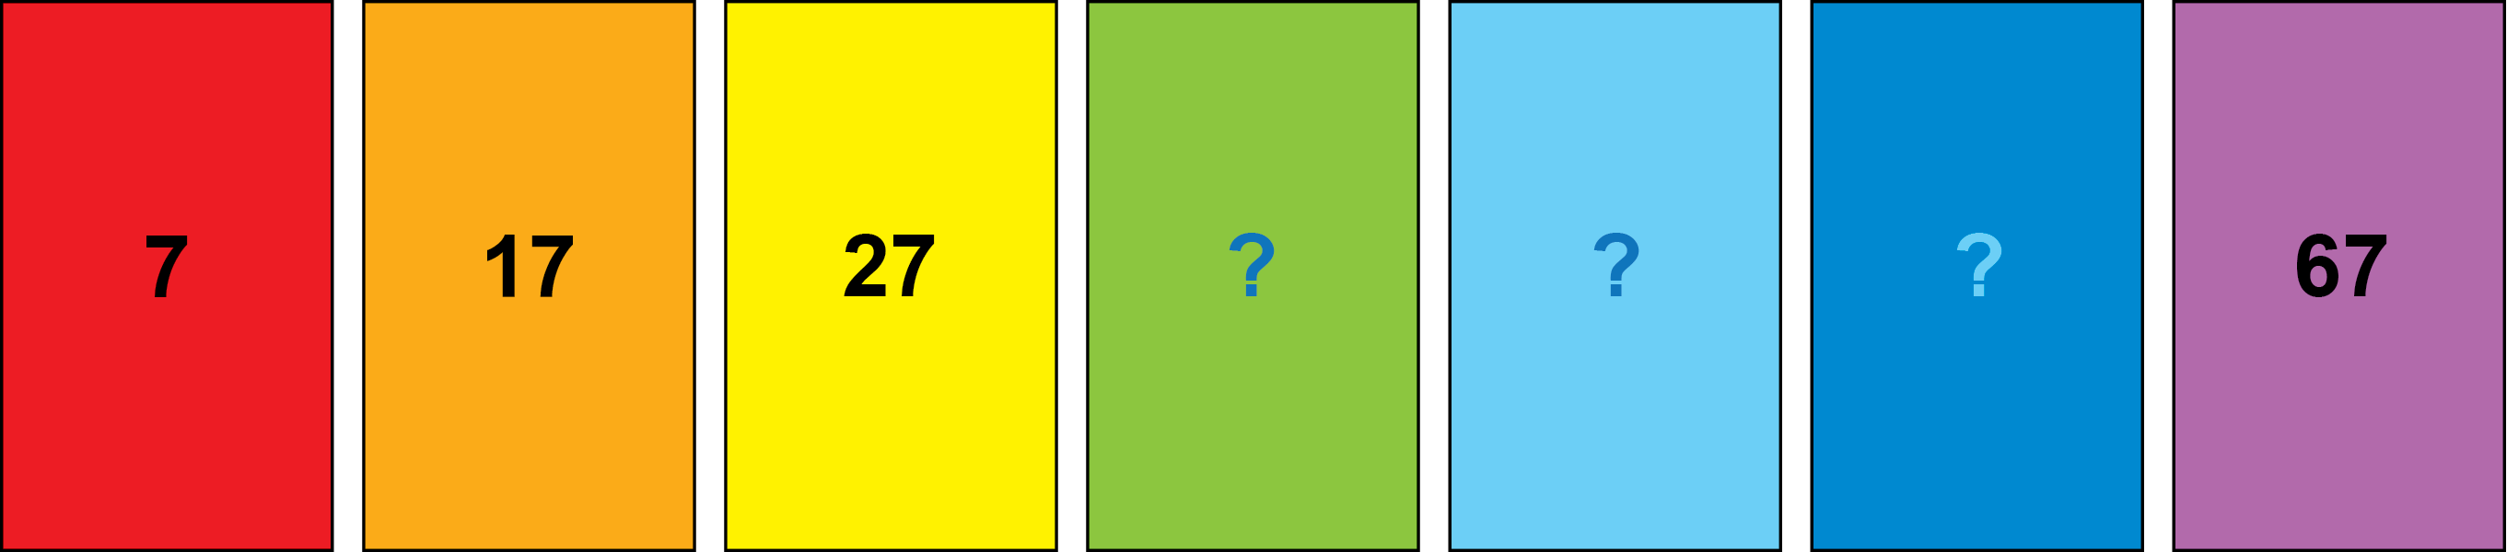
3
Số?
a)
b)
c)
d)

Slide 7


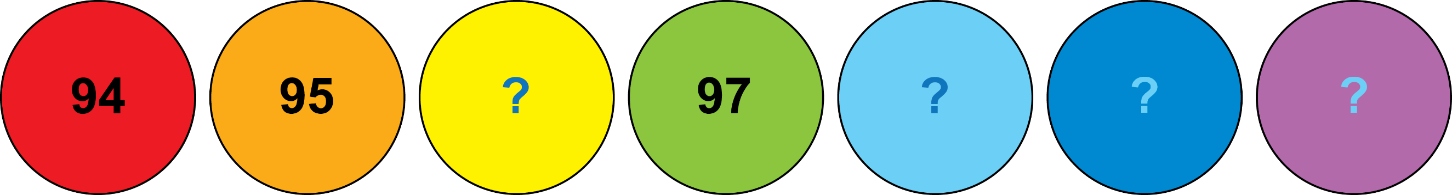

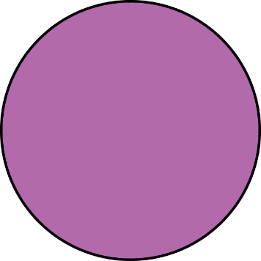
3
Số?
+ 1
a)
96
98
99
100

Slide 8





3
Số?
+ 2
b)
64
66
70
72

Slide 9



3
Số?
+ 5
c)
63
68
73

Slide 10



3
Số?
b)
+ 10
37
47
57

Slide 11

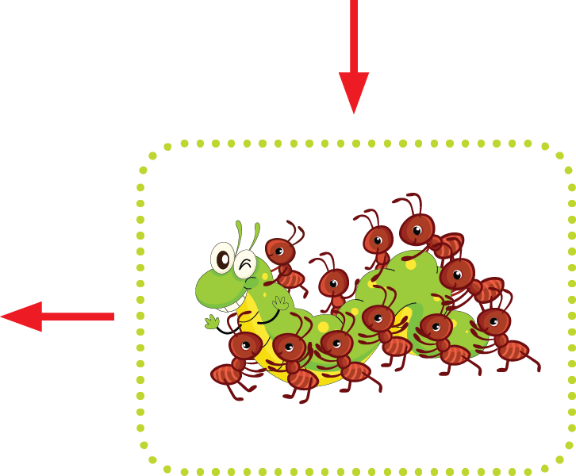
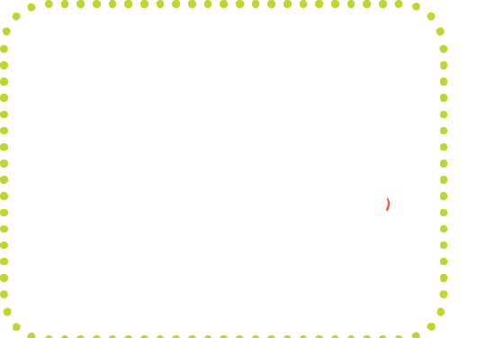


4
Hình cuối cùng có bao nhiêu con kiến?
+ 3
2
5
8
+ 3
+ 3
17
14
11

Slide 12




Slide 13

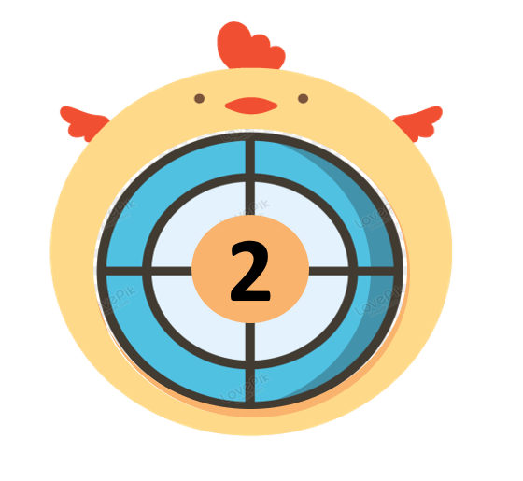
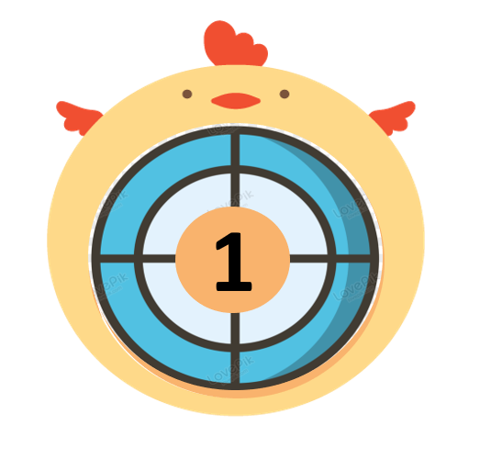
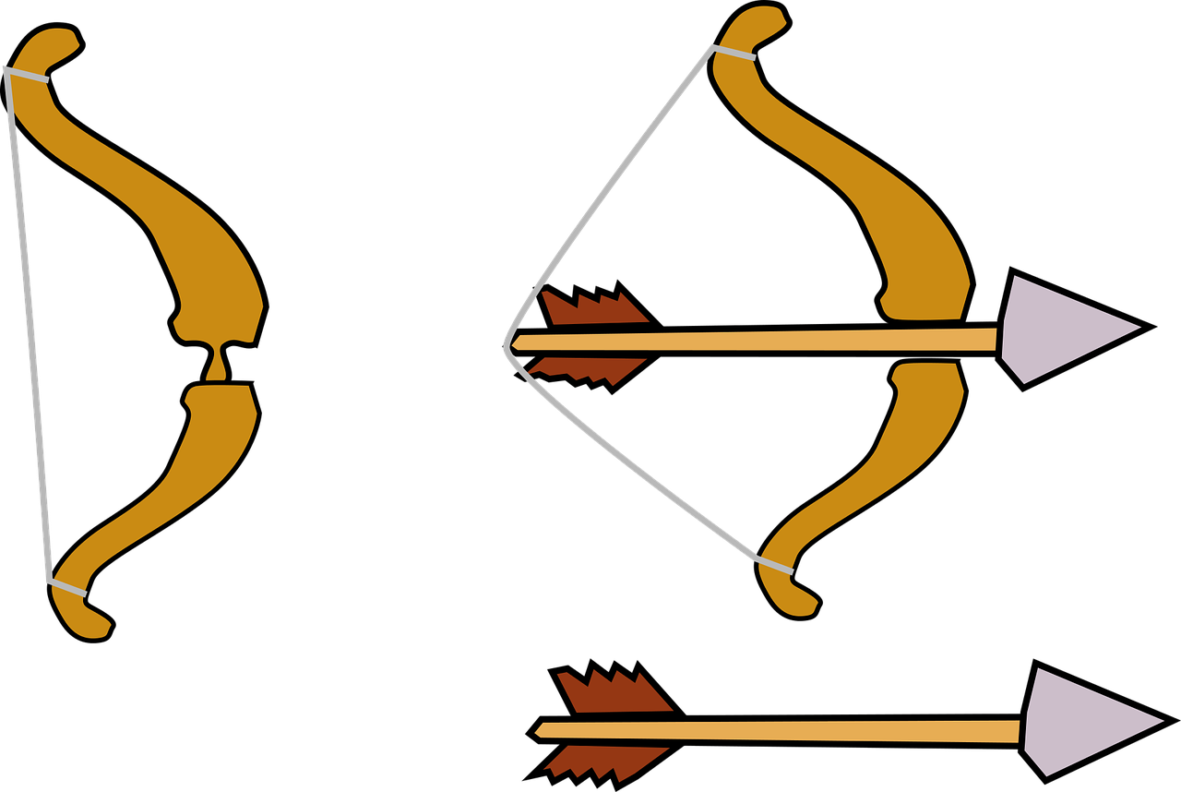

Slide 14

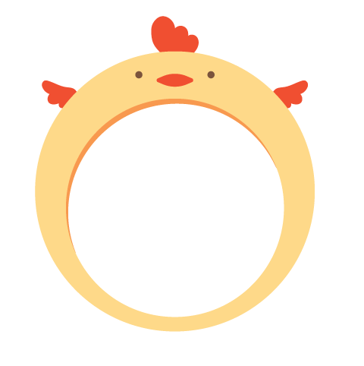

1
01
61 đọc là?
1
Sáu mươi mốt

Slide 15

Notes:
Chị có thêm âm thanh

Slide 16
1
01
2
?
70
75
5

Slide 18




Slide 19




